Slide 1









Dispositif
« En voiture Simone »
Marketing – Novembre 2022

Slide 2


01
Contexte
Dispositif
Mode opératoire de souscription
Pour aller plus loin…
02
03
04

Slide 3
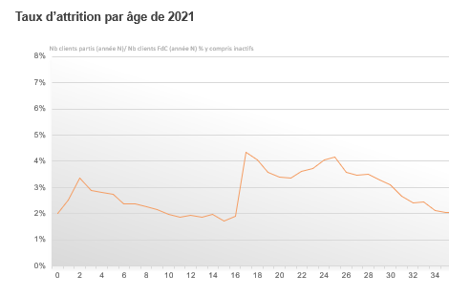


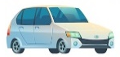

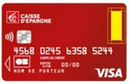



Le développement de notre fonds de commerce passe par la fidélisation de nos jeunes clients
Taux d’attrition par âge (2021)
Nous sommes confrontés à une forte attrition pour la tranche des 16/18 ans. En effet, l’équipement de la première carte bancaire est une étape clé de fidélisation et cette dernière n’est pas toujours commandée auprès de notre établissement.
Afin de pouvoir enrayer cette érosion, nous devons mettre en place des actions, en amont du pic d’attrition, qui visent à fidéliser nos clients et ainsi limiter leur départ :
Source : DATA CRM CEGEE
En nous manifestant auprès d’eux, avant cet âge critique
afin qu’ils puissent nous identifier comme « leur » banque.
En les bancarisant, au plus tôt.
En nous adaptant à leurs besoins et préoccupations.
Seuls 36 % des 16-18 ans ont eu un contact
avec la CEGEE sur les 12 derniers mois.

Slide 4





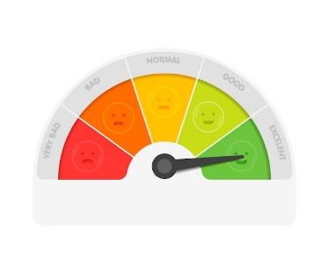


Afin d’enrayer cette attrition, des actions commerciales et marketing ont déjà été mises en place et d’autres sont à venir.
Offres
Nos offres commerciales Jeunes ont évolué. Elles sont particulièrement attractives afin de favoriser la conquête de nouveaux clients.
Jeunes
Actions de marketing
 Conquêtes des Jeunes
 Satisfaction clients
De nombreuses actions ont été mises en place afin de favoriser la conquête et la satisfaction des jeunes. Parmi ces actions, l’envoi des livres Nathan à nos enfants clients vise à développer la satisfaction et le sentiment d’appartenance du client.
Nous souhaitons aujourd’hui capitaliser sur cette action pour développer la conquête (interne & externe) et l’équipement des adolescents (cible : 15 ans).

Slide 5
01
Contexte
Dispositif
Mode opératoire de souscription
Pour aller plus loin…
02
03
04

Slide 6





Cette année encore, nous renouvelons l’opération livres : ce dispositif vise à déclencher une émotion positive auprès de nos clients & de leurs parents.
Depuis 3 ans, nous envoyons des livres à nos clients ayant 6, 11, 15 et 18 ans dans l’année.
Cette opération est décorrélée d’une action « commerciale » : nous souhaitons ainsi créer un effet de surprise auprès de nos clients et non leur vendre un produit → objectif de fidélisation par la satisfaction.
Ces livres, à vocation pédagogiques, sont envoyés au domicile de nos clients, en fonction de leur âge :
A compter de cette année, le livre Code de la Route ne sera plus envoyé en novembre, mais en fonction de la date d’anniversaire de l’enfant.
âge du client
6 | 7 | 8 | 9 | 10 | 11 | 12 | 13 | 14 | 15 | 16 | 17 | 18
Entrée en primaire, apprentissage de la lecture : livre « Amélie Maléfice »
Entrée au collège, apprentissage d’une langue étrangère (anglais) : livre « Lilith et la Vengeance du Dark Magician »
Entrée au lycée, apprentissage du code de la route
(conduite accompagnée) :
livre « Code de la Route »
Majorité, apprentissage de la cuisine : livre « Recettes régionales »
Envoyés courant du mois de novembre
Envoyés courant du mois de novembre
Envoyés en fonction de la date d’anniversaire de l’enfant
Envoyés courant du mois
de novembre

Slide 7


Pourquoi traiter différemment l’envoi du livre « Code de la route » ? (1/2)
Entre l’arrivée au lycée et le début de l’apprentissage du permis avec l’accès à la conduite accompagnée, l’année des 15 ans est un moment important.
Côté CEGEE, il est indispensable de créer le lien avec notre client. S’il nous identifie comme « sa » banque à ses 15 ans, cela permet de limiter le risque d’attrition à ses 16 / 18 ans. Pour cela, nous pouvons capitaliser sur plusieurs leviers :
  Être présents pour répondre aux besoins du jeune client en termes d’équipement bancaire : gestion de l’argent de poche via un compte de dépôt et une carte bancaire adaptée aux besoins de l’adolescent.
  Accompagner le jeune dans ses projets de vie, notamment le passage du permis de conduire.
L’envoi du livre « Code de la Route » répond à ce 2ème point.

Slide 8






Pourquoi traiter différemment l’envoi du livre « Code de la route » ? (2/2)
Ainsi, le livre Code de la route sera envoyé le mois précédent l’anniversaire de l’enfant. Cela permet :
  d’anticiper les besoins de l’enfant et de ses parents (inscription au code, financement du permis) ;
  de valoriser l’anniversaire de l’adolescent et de personnaliser un peu plus la démarche ;
  que le livre Code de la route arrive avant l’inscription dans une auto école :
  de renforcer l’effet « Waouh ».
Une période de rattrapage est néanmoins prévue pour les enfants ayant déjà eu 15 ans en 2022 :
Mois d’envoi du livre | Cible
Octobre 2022 | session de rattrapage pour les clients ayant eu 15 ans entre janvier et octobre 2022
Novembre 2022 | clients ayant 15 ans en novembre et décembre 2022
Décembre 2022 | clients ayant 15 ans en janvier 2023
Janvier 2023 | clients ayant 15 ans en février 2023
Février 2023 | clients ayant 15 ans en mars 2023
… | Clients ayant leur 15 ans à M + 1

Slide 9

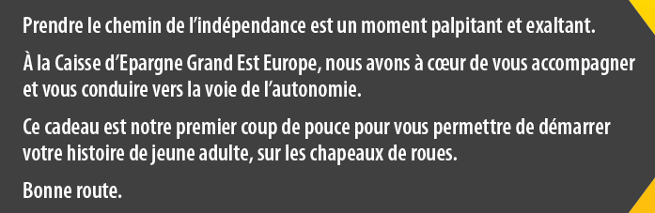
Si le contenu du livre Code de la Route est très sérieux, nous avons repensé le visuel de la couverture pour nous adapter aux mieux à une clientèle d’adolescents.
Le livre Code de la Route que nous offrons à nos clients provient des éditions Nathan qui est un éditeur de référence.
Sa couverture a été complètement personnalisée :
  Aux couleurs de la CEGEE : logo sur l’avant, la tranche et l’arrière du livre
  La couverture a été spécifiquement repensée pour les jeunes : couleur dynamique, photo un brin humoristique
  Des encarts ont été ajoutés, afin de personnaliser au maximum cette attention :
RECTO
VERSO

Slide 10
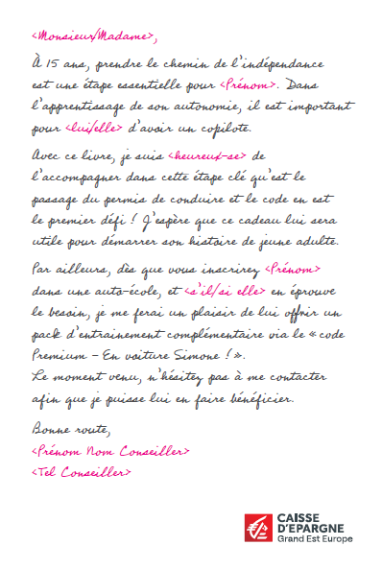
A l’instar des autres livres, le « Code de la Route » est accompagné par un carton personnalisé par le conseiller du client.
Le carton d’accompagnement, adressé aux parents est écrit avec une typographie type manuscrite est personnalisée par la signature du conseiller. Ainsi, le client pense qu’il s’agit d’une attention de leur conseiller.
Cette année, le texte de ce carton a été enrichi d’un message :
Nous proposons au client de nous contacter afin d’offrir à son enfant un pack d’entrainement complémentaire afin de lui donner le maximum de chance pour réussir son code de la route.
L’objectif étant de provoquer un contact entre le client et son conseiller.

Slide 11






Avec cette action, nous souhaitons aller plus loin dans l’accompagnement de nos clients en valorisant la relation « humaine » plutôt que la relation « commerciale »
Anticipation d’un des moments de vie les plus importants pour les adolescents
+
Livre Code de la Route offert
+
Pack d’entrainement au code de la route offert
=
Afin que cette action puisse être la plus pertinente, il est important de la décorréler d’une action commerciale. L’intention affichée est l’accompagnement de nos clients en tant qu’individu et non en tant que source de PNB.

Slide 12

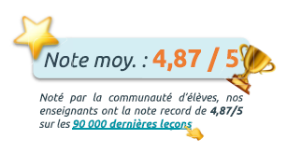
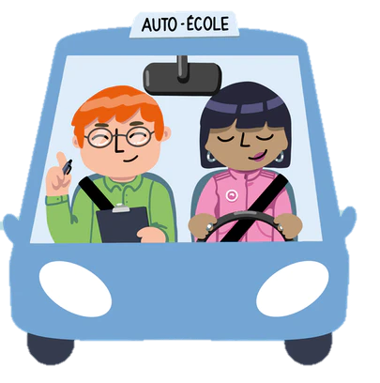

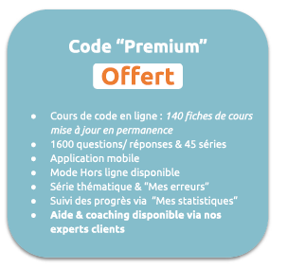
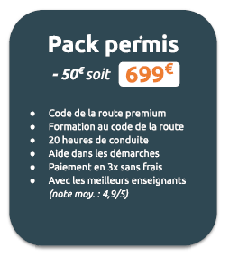

A quoi correspond ce pack que nous offrons à nous clients ?
Créée en 2015, En Voiture Simone est une Auto école en ligne qui compte aujourd’hui
Avec une notation par ses utilisateurs de 4,87 / 5, l’auto-école apporte une grande satisfaction à ses apprenants.
Le bon « En voiture Simone », d’une valeur de 50 €, permet à notre client de choisir entre 2 offres :
Offre 1
Offre 2
Ainsi, notre client peut opter, au choix : entre un pack complet de révision au code de la route, bénéficiant notamment d’une aide et coaching via les professeurs experts (Offre 1) ou d’une réduction de 50 € sur l’ensemble du pack permis de conduire (Offre 2), qui revient à prendre en charge le coût de la formation du code de la route.

Slide 13

Privilégiez l’offre « Code Premium Offert », plutôt que le Pack Permis.
Avec un taux de réussite moyen en France de 58 %, le passage du code de la route est une épreuve difficile qui nécessite d’être préparée au mieux.
L’auto-école affiche un résultat de 82,1 % de réussite à l’examen du code**.
En tant que banque régionale, notre volonté est de préserver les liens avec les entreprises de proximité, à savoir les auto-écoles de la région.
L’objectif de notre offre n’est pas de substituer les auto-écoles classiques par une auto-école en ligne, mais de compléter la formation initiale afin de donner le plus de chance de réussite à notre client.
Ainsi, nous vous conseillons de mettre en avant l’offre « Code Premium ». Le jeune client pourra ainsi s’inscrire dans une auto-école de proximité tout en bénéficiant de cours en ligne complémentaires, s’exercer à de nouvelles séries de questions, suivre ses progrès, comprendre ses erreurs et accéder à une aide et coaching via des experts…
Taux de réussite des auto-écoles au permis de conduire par département*
Bas Rhin | 62 %
Haut Rhin | 50 %
Les Vosges | 61 %
Meurthe et Moselle | 47 %
Meuse | 67 %
Moselle | 56 %
Aube | 59 %
Ardennes | 64 %
Offre 1
* Source : Quelpermis
** Taux de réussite calculé à partir des résultats des candidats en Voiture Simone sur l’année 2021 à l’examen du code de la route.

Slide 14
01
Contexte
Dispositif
Mode opératoire de souscription
Pour aller plus loin…
02
03
04

Slide 15





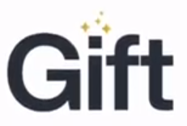


Comment faire bénéficier à votre client d’un pack ? (1/3)
Présentation synthétique du parcours global de souscription d’un bon :
  Le conseiller initie un bon cadeau via la plateforme « bons cadeaux Gift »
  Le client sélectionne son bon puis opte pour la formule de son choix (code Premium ou pack permis).
A
B
Connectez-vous à la plateforme GIFT : lien
Suivez les instructions : lien
Dès que la validation du bon est finalisée, le client reçoit un SMS & un email de confirmation
Grâce au lien reçu,
le client sélectionne
et valide son bon.
Dirigé sur la plateforme
le client opte pour la formule de son choix (code Premium ou pack permis)
Conseillers
Clients

Slide 16


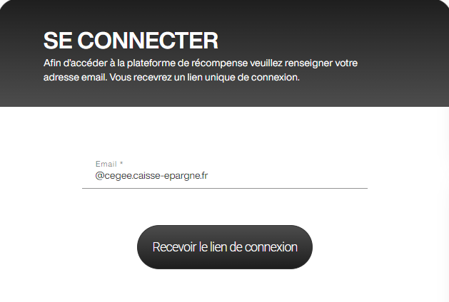
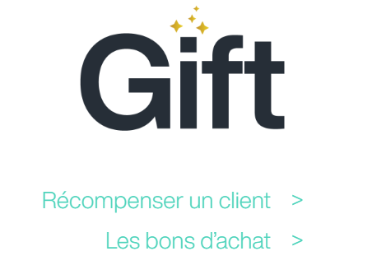
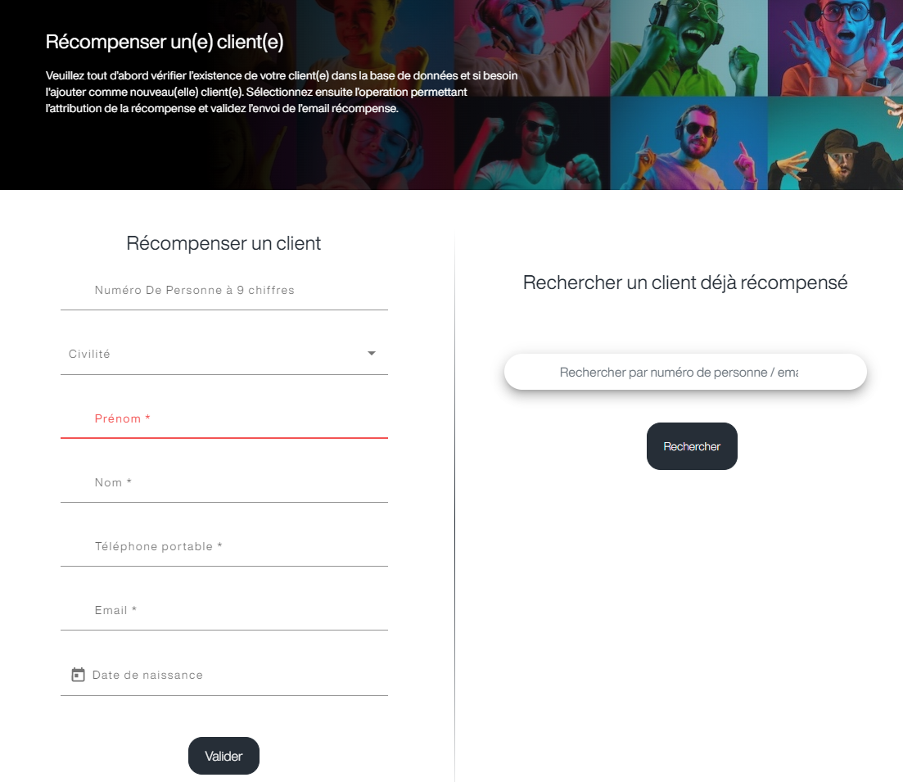
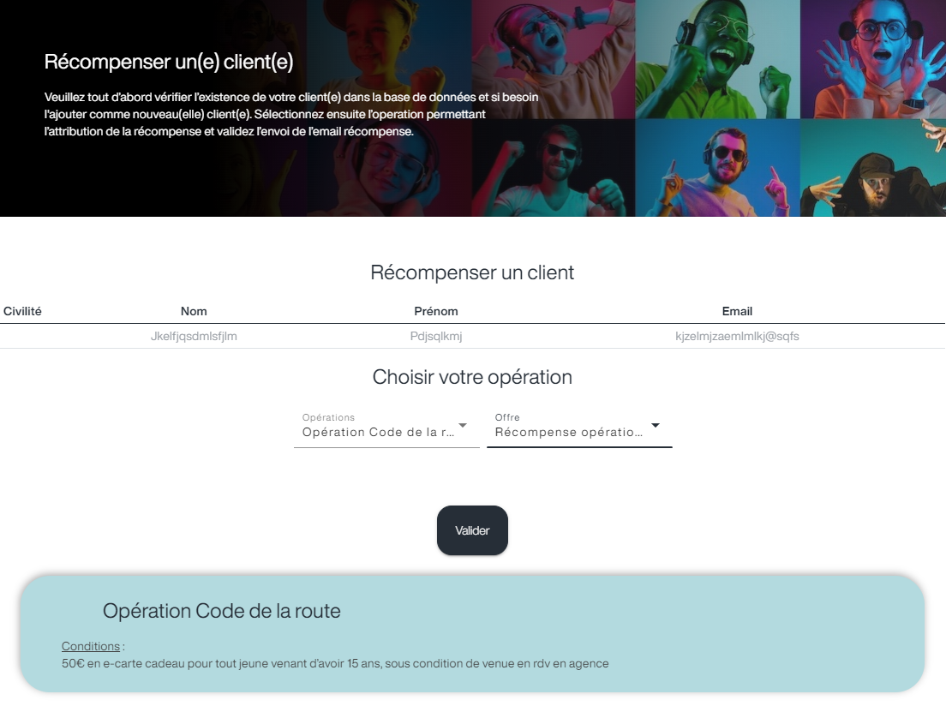
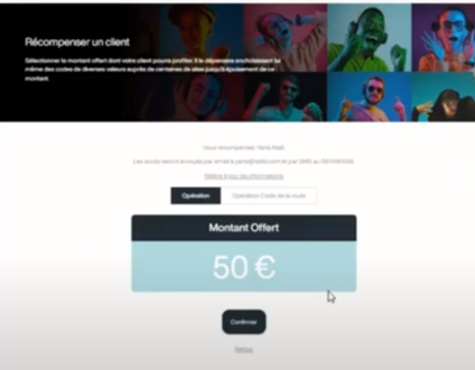

Comment faire bénéficier à votre client d’un pack ? (2/3)
A
Détail du parcours conseiller :
Accès à la plateforme GIFT
Complétez votre adresse email pour vous connecter
Cliquez sur « Récompenser un client »
Un email d’accès vous est envoyé sur votre messagerie. Cliquez sur le lien.
Complétez les coordonnées du client
Sélectionner l’opération « Code de la route », puis « Récompense opération code de la route – 50 € »
Validez le bon de 50 €
Tuto du parcours conseiller

Slide 17
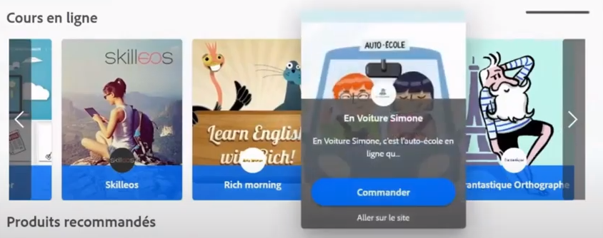
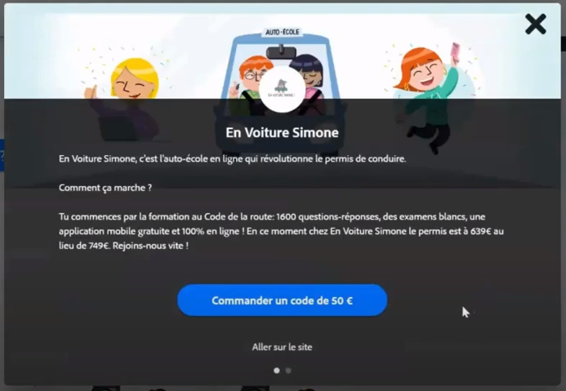
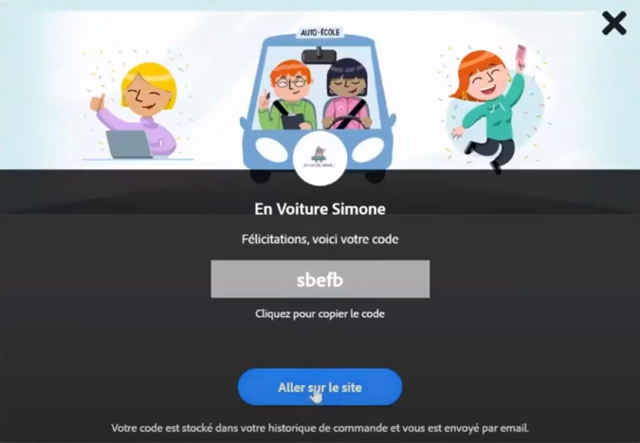
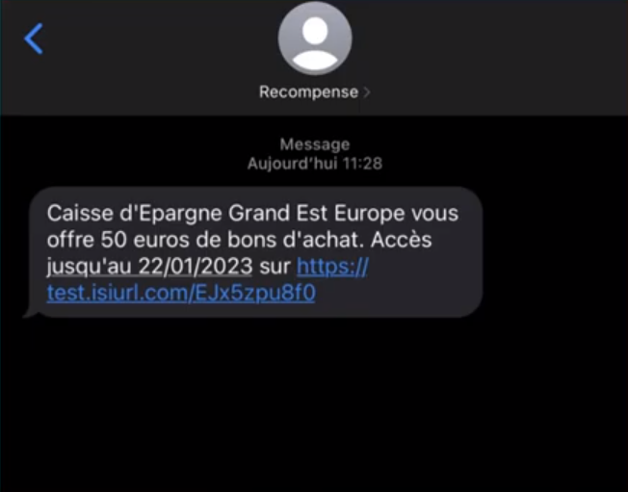
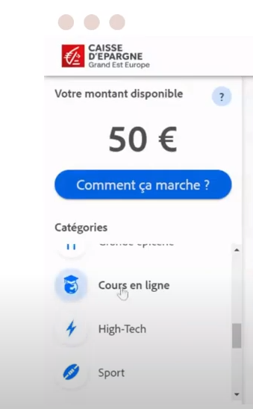
Comment faire bénéficier à votre client d’un pack ? (3/3)
B
Détail du parcours client :
Le client reçoit par SMS et email le lien de connexion à la plateforme GIFT
Sur le site GIFT, le client sélectionne « Cours en ligne »
…puis « En Voiture Simone »
Le client valide son bon de 50 €
Un code d’accès est généré et le client peut directement copier le code et accéder au site « En Voiture Simone ». Il sélectionne son pack, s’inscrit et renseigne le code copié lors du paiement.
N’hésitez pas à router le lien de la vidéo à vos clients bénéficiaires.
Tuto du parcours client

Slide 18
01
Contexte
Dispositif
Mode opératoire de souscription
Pour aller plus loin…
02
03
04

Slide 19






Capitalisez sur cette opération pour rebondir commercialement sans dénaturer l’action : Commencez par analyser la situation du client.
Cette action vise à satisfaire et étonner agréablement le client : recherche de l’
Lier cette opération, de façon frontale à une action commerciale serait contre productif.
En revanche, dans une approche de satisfaction client, il est tout à fait possible de rebondir sur cette action :
  S’assurer que les parents ont bien reçu le livre
  Interroger les parents sur une potentielle inscription à la conduite accompagnée
  Indiquer que nous pouvons compléter le cadeau (l’envoi du livre) par un Pack « Code Premium » ( )
  Questionner les parents sur le changement d’établissement scolaire : passage du collège au lycée et le besoin d’autonomie de l’enfant afin d’embrayer naturellement sur l’équipement bancaire et notre dispositif parents/ado
Retrouvez la liste des clients bénéficiaires :
  Pop-up de 3 mois sur la synthèse du client
  Rapport ORCA > fonds de commerce > une relation d’exception

Slide 20












Et pour aller plus loin… en conquête interne & développement commercial
Tout développement commercial peut permettre la diffusion de ce bon :
  Nouvelle bancarisation
  Souscription contrat d’épargne, de placement ou de prévoyance
  Souscription d’un contrat IARD
  Souscription d’un crédit…
En marge de cette action, vous pouvez spontanément proposer d’offrir le Bon aux clients à potentiel, dans un objectif de développement commercial :
  Parents d’enfants mineurs qui souhaitent inscrire leur enfant à la conduite accompagnée après leur 15 ans ou au permis classique.
  Jeune adulte souhaitant passer son permis de conduire.

Slide 21




Et pour aller encore plus loin… en conquête externe
D’ici quelques semaines, nous allons lancer une nouvelle action de marketing en capitalisant sur les clients ayant bénéficié du bon
Ils seront destinataires d’un email les invitant à nous recommander :
  Votre enfant ou vous-même avez bénéficié d’un pack de préparation au code de la route
  Vous avez maintenant la possibilité d’en faire bénéficier à l’un de vos proches
  Pour cela il leur suffit de se rendre dans une agence Caisse d’Epargne et de se laisser guider par le conseiller
Ainsi, si des prospects se manifestent dans votre agence pour bénéficier d’un Bon Code de la route, il suffit de procéder à l’entrée en relation pour pouvoir valider la souscription du bon.

Slide 22

Nous vous remercions de faire remonter les retours de cette action auprès du marketing.
Cette action vise à la fois à développer la satisfaction des clients, à générer du lien avec les conseillers et à développer l’équipement commercial des clients.
Elle sera en phase test sur l’année 2022 / 2023 et pourra être renouvelée si elle s’avère pertinente.
C’est pourquoi, nous vous remercions de nous faire part de vos retours d’expériences de cette action dès que possible :
  Fluidité du dispositif
  Retour de satisfaction des clients sur l’envoi des livres et le cadeau complémentaire
  Pertinence sur le développement commercial lié
Pour toutes questions sur ce dispositif :
  Valérie VALENTIN – valerie.valentin@cegee.caisse-epargne.fr
Feed-back sur l’opération « En Voiture Simone » GIFT

Slide 23

Direction Marketing & Data Performance

